Slide 1
Desarrollo de Tecnologías Emergentes TG2
Ismael Sainz-Maza Jiménez

Slide 2


5. Comparación de las tecnologías
Espresso se encuentra dentro de la aplicación y está escrito por Google con el único propósito de probar funcionalmente una interfaz de usuario de Android. En términos de estilo de prueba, la descripción de Espresso menciona "pruebas de caja blanca".
Appium está diseñado para ser una plataforma de prueba multiplataforma. Como tal, una de las ventajas y desventajas se centra en la "prueba de caja negra" que solo prueba lo que se ha expuesto externamente a la aplicación.

Slide 3
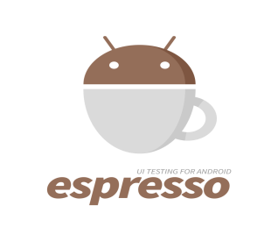
¿ Cuál elegimos ?
Si está seleccionando solo un marco, entonces los desarrolladores que construyan una aplicación nativa de Android que tenga su alcance limitado solo a la aplicación y deseen pruebas de interfaz de usuario completas e integradas, Espresso definitivamente satisfará esa necesidad.
Si las pruebas necesitan ser compatibles con múltiples plataformas (por ejemplo, iOS, híbrido y Android), y necesita validar cómo la aplicación reacciona a factores externos como la rotación de la pantalla y / o desea ejecutar la prueba en paralelo usando un servicio, Appium satisfará mejor sus necesidades.
VS

Slide 4
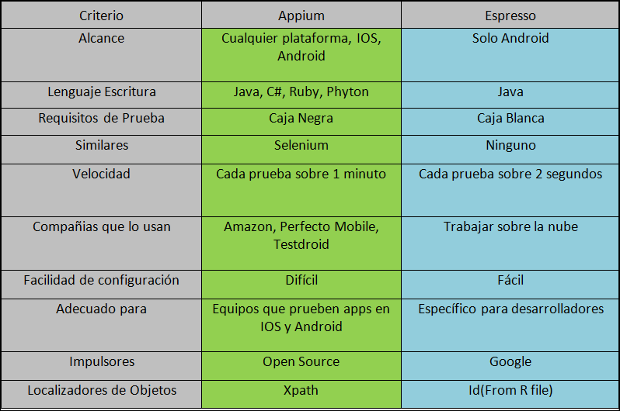
Tabla comparativa

